Slide 1


Slide 2

EDA 및 모델링

Slide 3
AIRBNB
01. 데이터 소개 및 EDA_TRAIN
02. EDA_SESSION
03. 모델링 RANDOMFOREST

Slide 4
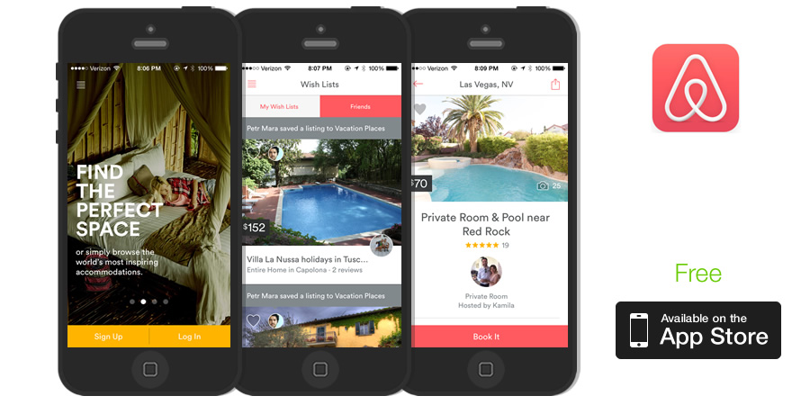
AIRBNB
미국에서 Airbnb를 이용하는 사람들이 test_user에 주어진 정보를 가지고
어느 나라를 첫 여행지로 선택할지 예측하는 문제

Slide 5
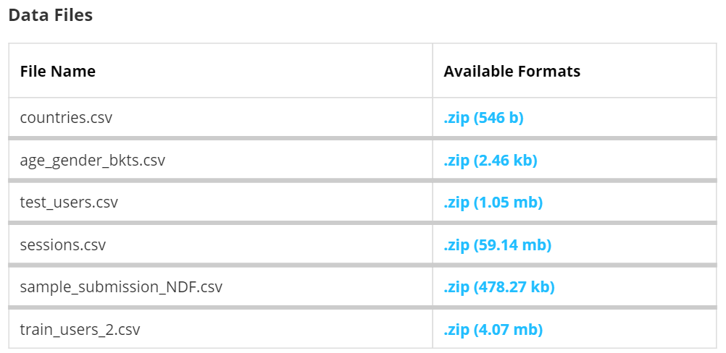
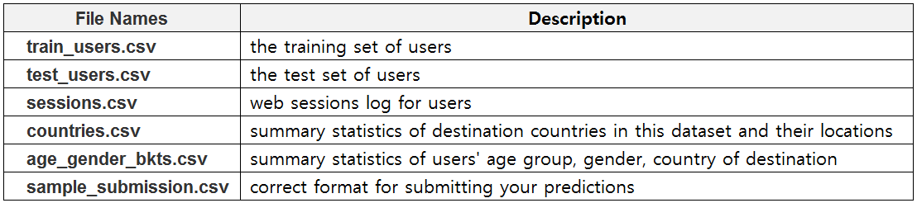
AIRBNB
빨강 : 분석에 사용할 자료들
파랑 : 실제 테스트할 자료
노랑 : 제출 양식
2010/1/1~
2014/6/30
2014/7/1~
2014/9/30
2014/1/1~

Slide 6
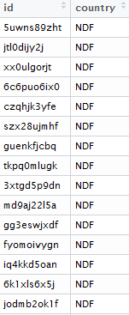
COLUMN 정리
TRAIN2
sample _submission
AIRBNB
AIRBNB

Slide 7
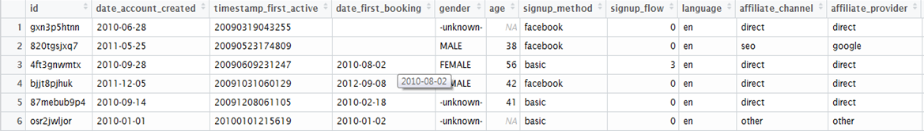
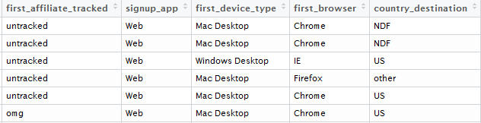
AGE_GENDER_BKTS
COLUMN 정리
TRAIN2
TRAIN_USER_2
AIRBNB
AIRBNB
AIRBNB

Slide 8
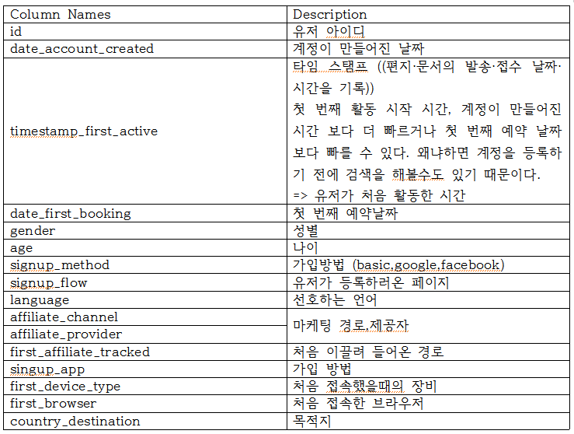
COLUMN 정리
TRAIN2
TRAIN_USER_2
AIRBNB
AIRBNB

Slide 9
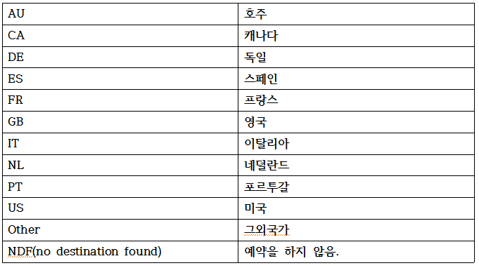
COLUMN 정리
TRAIN2
COUNTRIES, AGE_GENDER_BKTS
$COUNTRY_DESTINATION
AIRBNB
AIRBNB

Slide 10
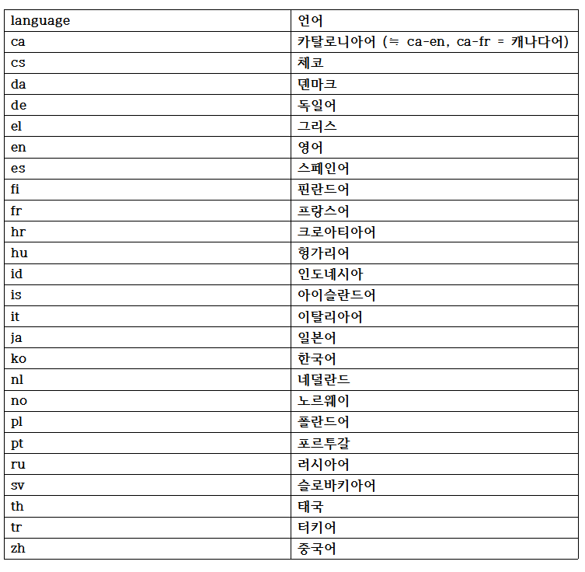
COLUMN 정리
TRAIN2
AIRBNB
AIRBNB
TRAIN2$LANGUAGE
Notes:
스페인어와 카탈로니아어는 둘다 스페인을 가리킨다. 그러나 스페인 내부에서도 카탈로니아어랑 스페인어를 구분할 정도로 차이가 크다고 한다.

Slide 11
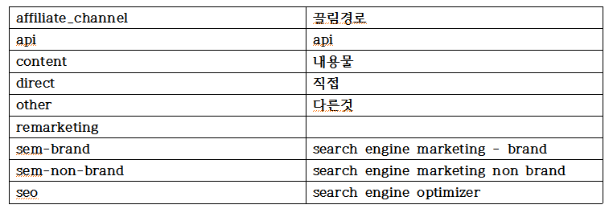
COLUMN 정리
TRAIN2
TRAIN_USER_2
AIRBNB
AIRBNB
AFFILIATE_CHANNEL

Slide 12
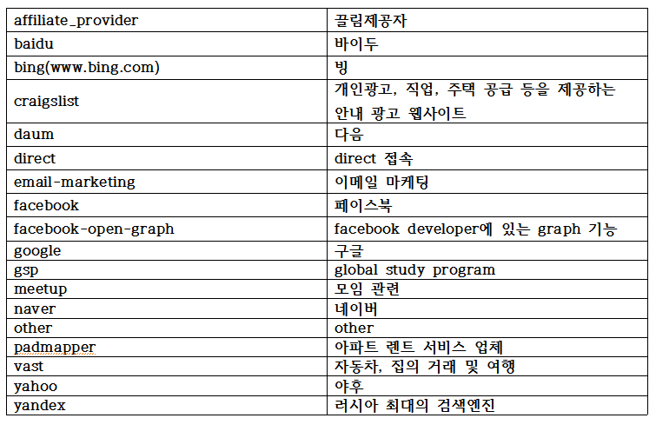
COLUMN 정리
TRAIN2
TRAIN_USER_2
AIRBNB
AIRBNB
AFFILIATE_PROVIDER
Notes:
MEETUP은 모임관련 사이트인데 스터디그룹 등을 올려놓는게 대부분 위주인것 같음. GSP가 global study program도 있고 global student program인가.. 그렇게도 있어서 애매함
바이두는 중국 최대검색엔진, YANDEX는 러시아 최대 검색엔진, 다음과 네이버는 한국 최대 검색엔진. 으로서 국가의 특징을 볼 수 있을 것 같다.

Slide 13
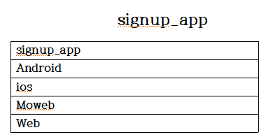
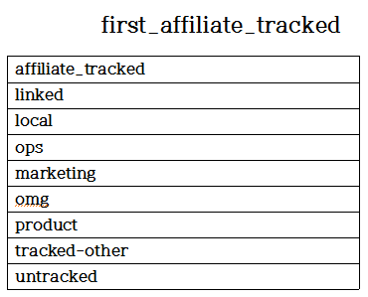
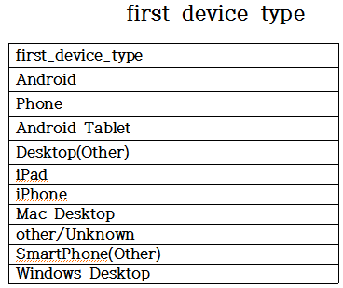
COLUMN 정리
TRAIN2
TRAIN_USER_2
AIRBNB
AIRBNB
OTHER
Notes:
MEETUP은 모임관련 사이트인데 스터디그룹 등을 올려놓는게 대부분 위주인것 같음. GSP가 global study program도 있고 global student program인가.. 그렇게도 있어서 애매함
바이두는 중국 최대검색엔진, YANDEX는 러시아 최대 검색엔진, 다음과 네이버는 한국 최대 검색엔진. 으로서 국가의 특징을 볼 수 있을 것 같다.

Slide 14
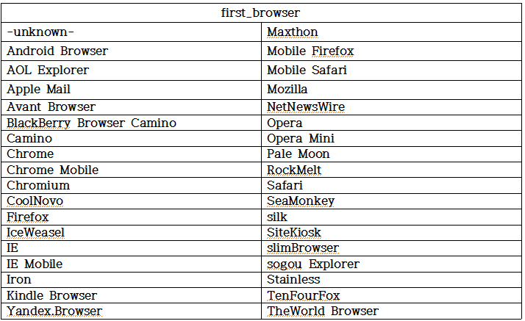
COLUMN 정리
TRAIN2
TRAIN_USER_2
AIRBNB
AIRBNB
OTHER

Slide 15
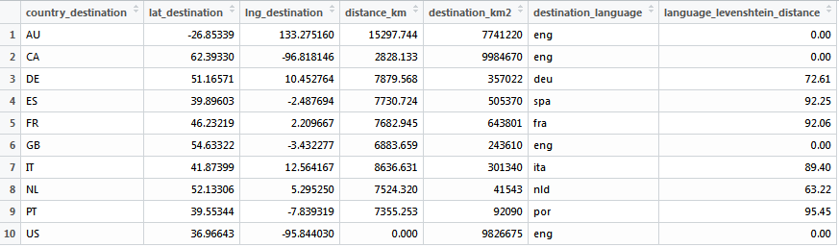
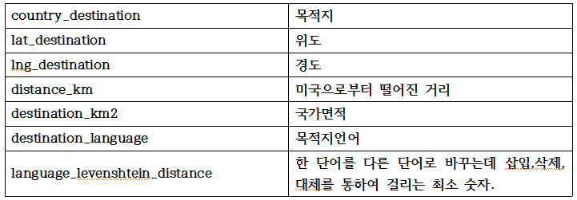
countries
AIRBNB
countries.csv
TRAIN2
AIRBNB
AIRBNB

Slide 16
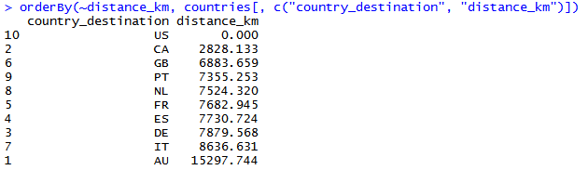
DISTANCE_KM
TRAIN2
DISTANCE_KM
AIRBNB
AIRBNB
미국에서부터 해당
목적지까지의 거리

Slide 17
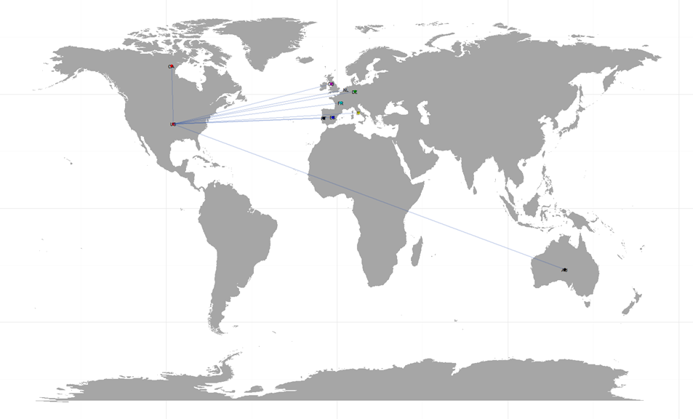
DISTANCE_KM
TRAIN2
AIRBNB
AIRBNB

Slide 18
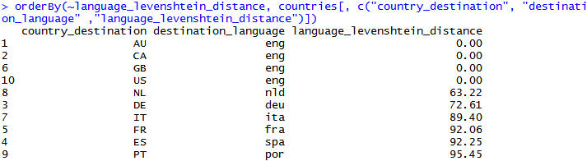
LANGUAGE_LEVENSHTEIN_DISTANCE
TRAIN2
LANGUAGE_LEVENSHTEIN_DISTANCE
AIRBNB
AIRBNB

Slide 19
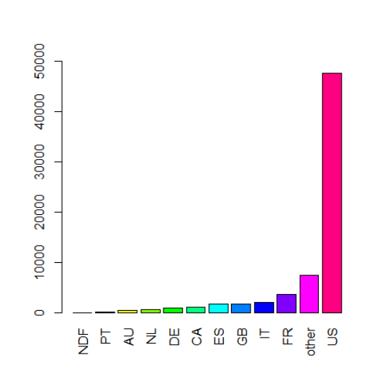
TRAIN2
TRAIN2
AIRBNB
미국으로 부터의 거리가 가까울수록
여행을 더 많이 가지 않을까 ?
언어적 유사성이 클수록
더 여행을 많이 가지 않을까?

Slide 20
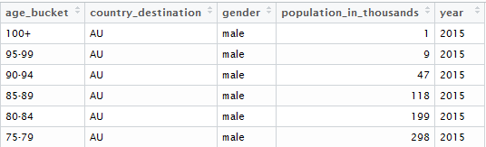
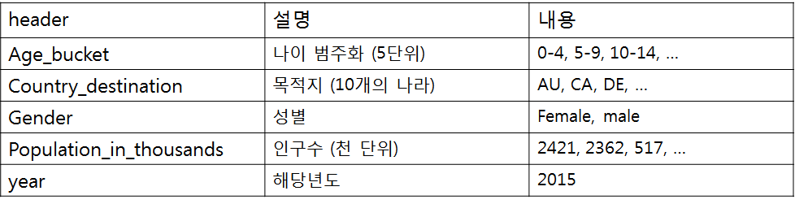
COLUMN 정리
TRAIN2
AGE_GENDER_BKTS
AIRBNB
AIRBNB

Slide 21
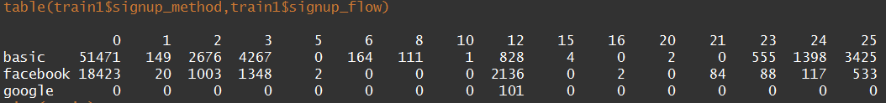
TRAIN2
TRAIN2
TRAIN_USER
AIRBNB
AIRBNB
signup_flow: the page a user came to signup up from
Notes:
NDF의 비율이 굉장히 큰 것으로 보아서 예약을 하지 않는 사람들과 예약을 하는 사람들을 구분할 필요를 느꼈다.

Slide 22
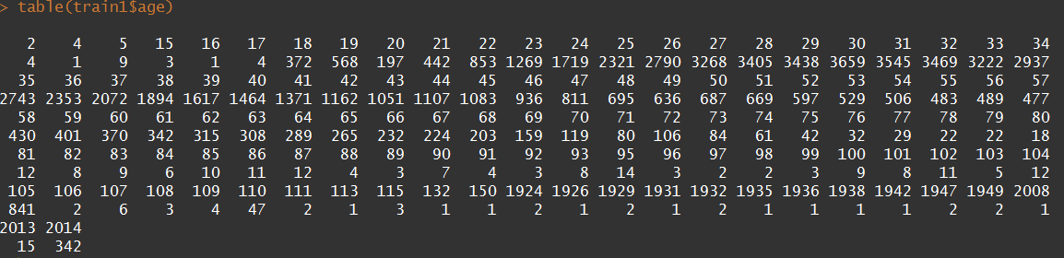
TRAIN2
TRAIN2
TRAIN_USER
AIRBNB
AIRBNB
Notes:
NDF의 비율이 굉장히 큰 것으로 보아서 예약을 하지 않는 사람들과 예약을 하는 사람들을 구분할 필요를 느꼈다.

Slide 23
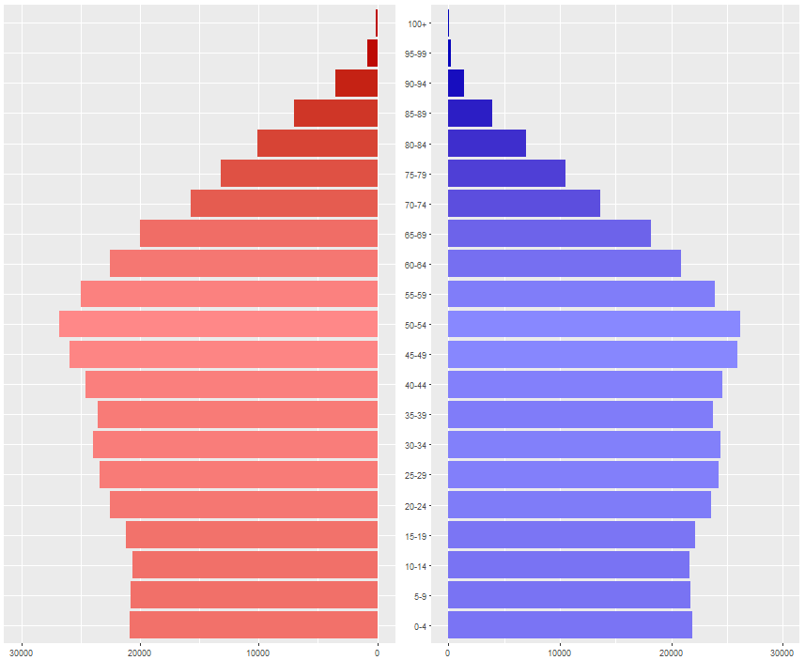
TRAIN2
TRAIN2
TRAIN_USER
AIRBNB
AIRBNB
Notes:
NDF의 비율이 굉장히 큰 것으로 보아서 예약을 하지 않는 사람들과 예약을 하는 사람들을 구분할 필요를 느꼈다.

Slide 24
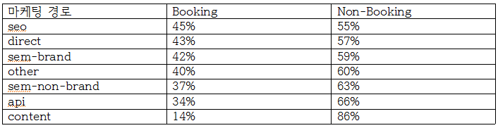
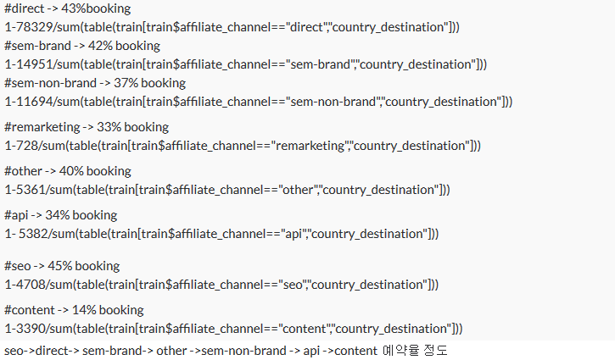
TRAIN2
TRAIN2
TRAIN_USER
AIRBNB
AIRBNB
검색엔진의 마케팅 전략은 예약에 많은 영향을 준다고 파악.
Notes:
NDF의 비율이 굉장히 큰 것으로 보아서 예약을 하지 않는 사람들과 예약을 하는 사람들을 구분할 필요를 느꼈다.

Slide 25
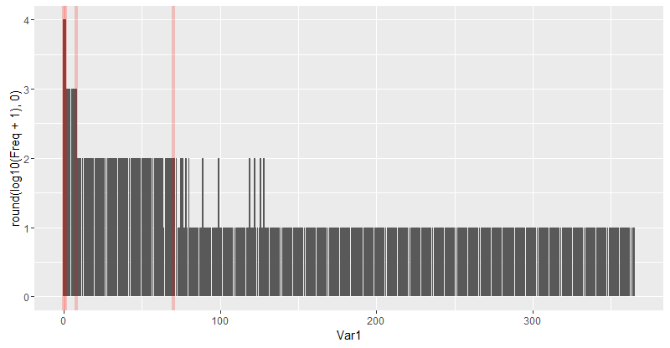
TRAIN2
TRAIN2
TRAIN_USER
AIRBNB
AIRBNB
계정을 만든 날짜와 예약을 한 날짜의 차이
0 , 1 ,8 ,70일
Notes:
NDF의 비율이 굉장히 큰 것으로 보아서 예약을 하지 않는 사람들과 예약을 하는 사람들을 구분할 필요를 느꼈다.

Slide 26
TRAIN2
TRAIN2
TRAIN_USER
AIRBNB
AIRBNB
중간퀴즈
Train set에서 date_account_created를
새로운 date_quantile컬럼을 만들어서
1~3월, 4~6월, 7~9월, 10~12월로 나누어서 각각 1,2,3,4에 매핑을 시켜서
Table함수를 써서 도표를 그려보자
Ex) table(train$date_quantile,train$country_destination)
Notes:
NDF의 비율이 굉장히 큰 것으로 보아서 예약을 하지 않는 사람들과 예약을 하는 사람들을 구분할 필요를 느꼈다.

Slide 27
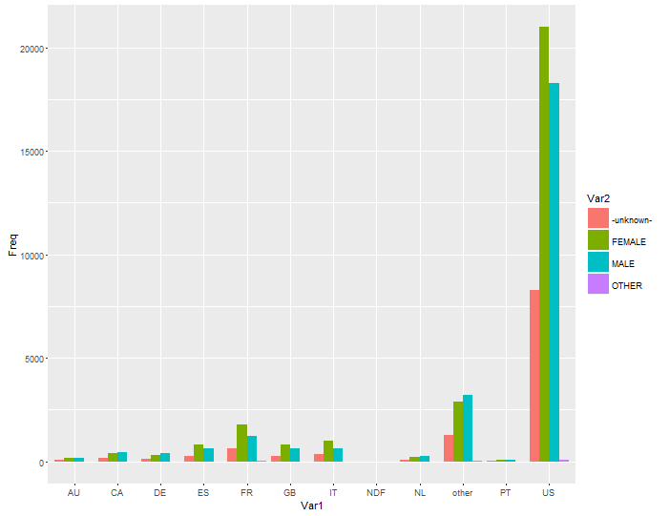
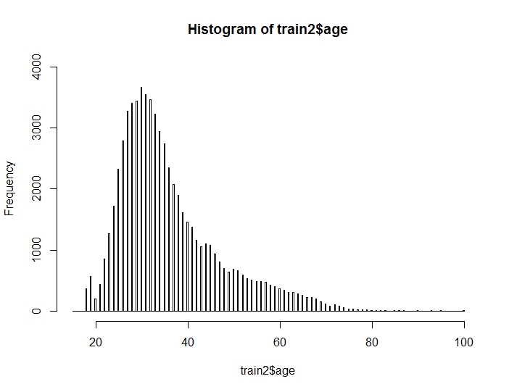
TRAIN2
TRAIN2
TRAIN_USER
AIRBNB
AIRBNB
Notes:
NDF의 비율이 굉장히 큰 것으로 보아서 예약을 하지 않는 사람들과 예약을 하는 사람들을 구분할 필요를 느꼈다.

Slide 28
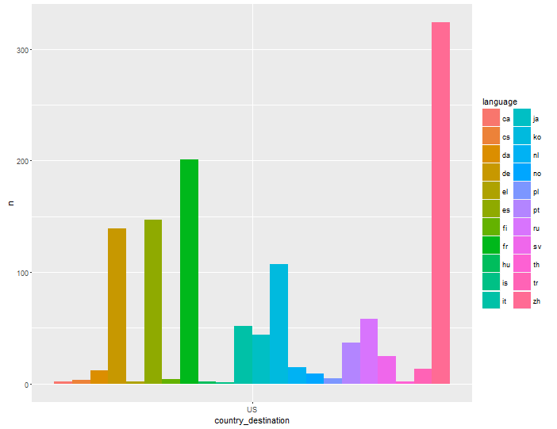
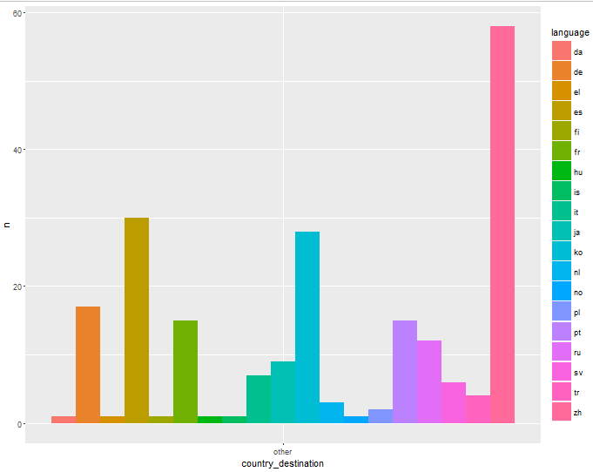
TRAIN2
TRAIN2
TRAIN_USER
AIRBNB
AIRBNB
Notes:
NDF의 비율이 굉장히 큰 것으로 보아서 예약을 하지 않는 사람들과 예약을 하는 사람들을 구분할 필요를 느꼈다.

Slide 29
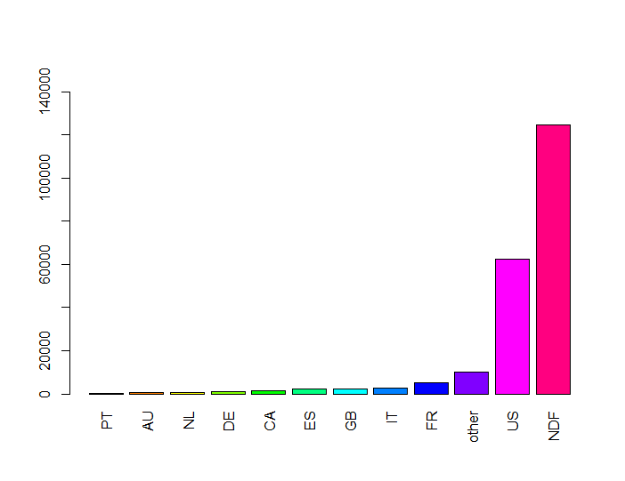
TRAIN2
TRAIN2
TRAIN_USER
AIRBNB
AIRBNB
Notes:
NDF의 비율이 굉장히 큰 것으로 보아서 예약을 하지 않는 사람들과 예약을 하는 사람들을 구분할 필요를 느꼈다.

Slide 30
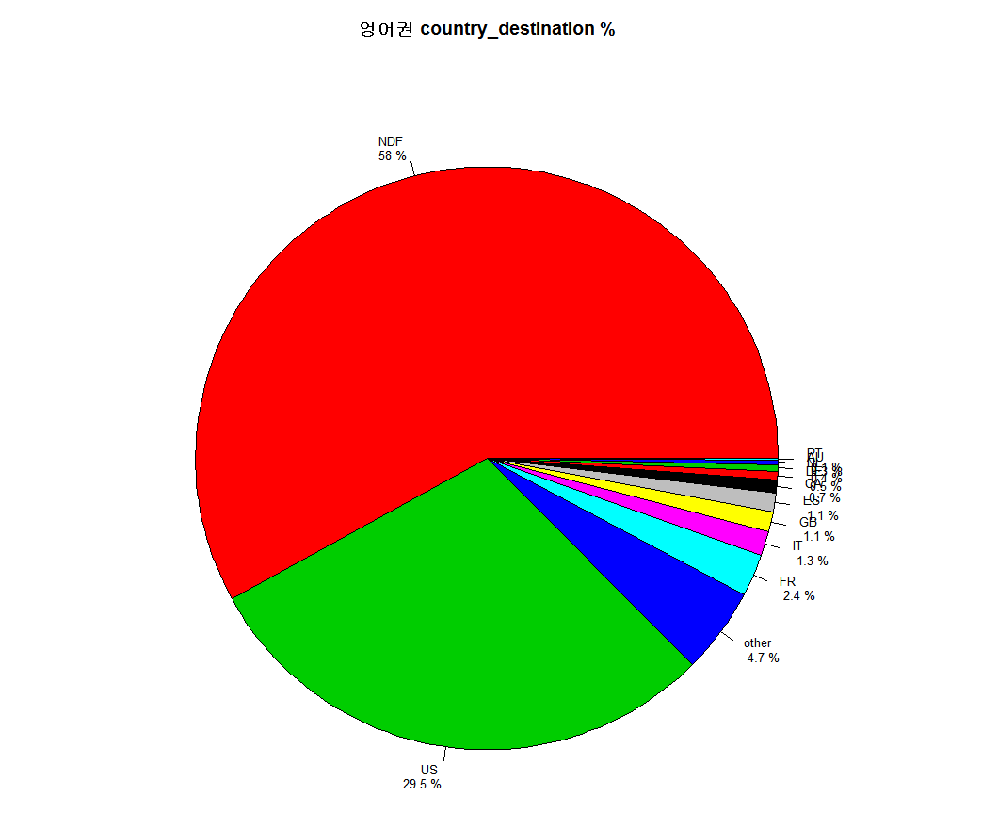
TRAIN2
TRAIN2
AIRBNB
AIRBNB

Slide 31
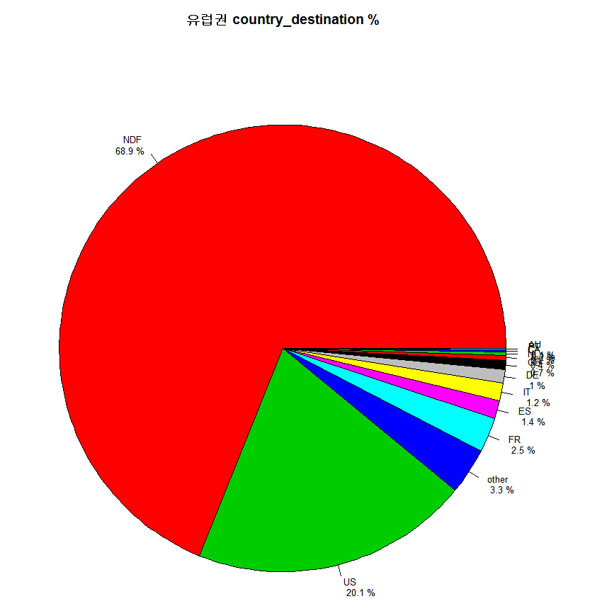
TRAIN2
TRAIN2
AIRBNB
AIRBNB

Slide 32
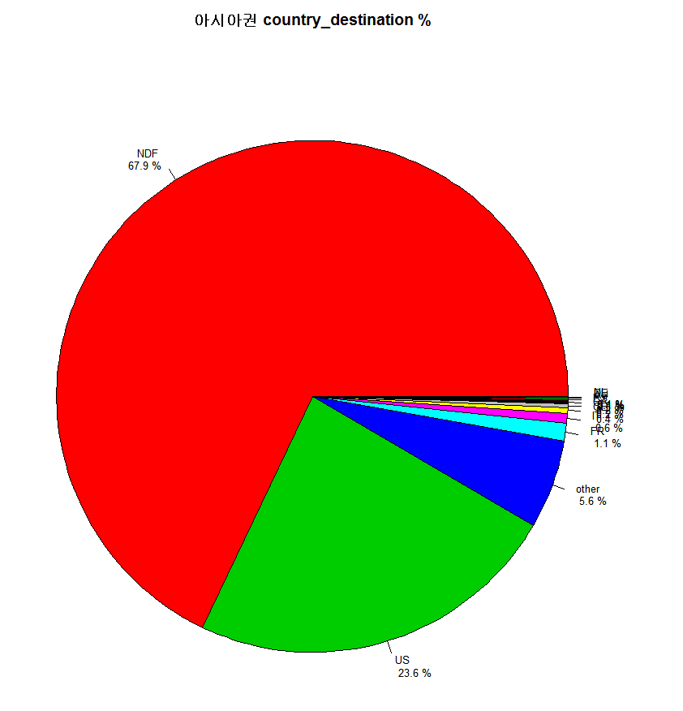
TRAIN2
AIRBNB
AIRBNB

Slide 33
AIRBNB
영어권에서 NDF비율이
유럽이나 아시아에서보다 적다
US vs Other
(누가 미국으로 여행을 갈 것인가의 문제)
NDF를 예측했다면 그다음은 US이다.

Slide 34
AIRBNB
NDF vs Other ( 누가 예약을 안할 것인가의 문제)
NDF의 비율이 매우 크므로 누가 예약을 하지
않을 것인가를 예측하는 것이 좋지 않을까?
여행을 가는 사람을 예측하는 것이 쉬울 것인가?
가지 않는 사람을 예측하는 것이 쉬울 것인가

Slide 35
AIRBNB
R코드

Slide 36
AIRBNB
#train에 존재하는 아이디가 세션id에 들어있는 비율(34.58%)
(length(intersect(unique(train$id),unique(sessions$user_id))) / length(unique(train$id))) * 100
#test에 존재하는 아이디가 세션id에 들어있는 비율(99.31%)
(length(intersect(unique(test$id),unique(sessions$user_id))) / length(unique(test$id))) * 100
Session을 연구하면은 test를 예측할 수 있겠다.

Slide 37
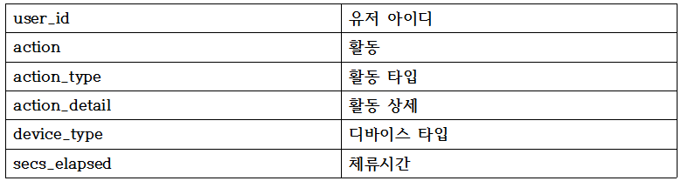
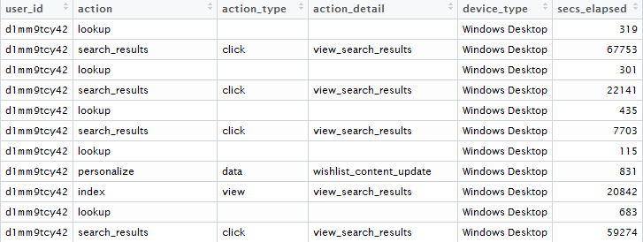
COLUMN 정리
TRAIN2
SESSION
AIRBNB
AIRBNB

Slide 38
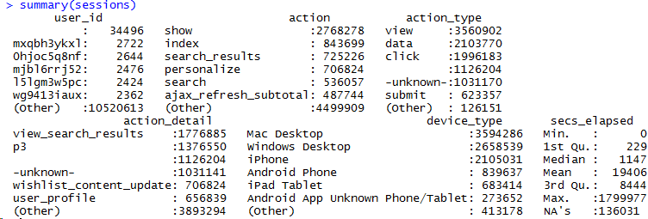
COLUMN 정리
TRAIN2
SESSION
AIRBNB
AIRBNB

Slide 39
AGE_GENDER_BKTS
TRAIN2
SESSION
AIRBNB
AIRBNB
My core idea is:
1. certain behavior in action, action_type,action_detail will have impact on
destination. e.g. action of 'pending','booking_request','at_checkpoint' will
significantly decrease NDF.
2. last (or last 5~10) action for each user (final row for each id) will have impact
on destination. e.g. last action of similar_listing indicates that users are not
satisfied before set a deal. last action of tell_a_friend indicates that users are
satisfied and willing to refer airbnb to a friend.
3. time spend on website will have impact on destination. e.g. users spend more
time on Airbnb will be more likely DF their destination in the end. In order to
exclude the size effect, I add a quantile measurement to define sum of
secs_elapsed.

Slide 40
AGE_GENDER_BKTS
TRAIN2
SESSION
AIRBNB
AIRBNB
1. 특정행동 action,action_type,action_detail이 목적지에 영향을 미칠것이다.
"pending","booking_request","at_checkpoint＂ 이러한 행동들이
NDF를 상당히 감소시킬 것이다.
(왜? 예약을 하려는 조짐이 보이므로)(pending 보류)
2. 각 유저마다 마지막이나 마지막에서 5~10번째 행동들이 목적지에 영향을 줄 것이다.
similar_listing이라는 마지막 행동은 유저가 거래가 성사되기 전에
만족하지 못했다는 것을 나타낸다.
tell_a_friend라는 마지막 행동은 유저가 만족했고 airbnb를 친구에게 언급하려고
한다는 것을 나타낸다.
3. 웹사이트에서 시간소비가 목적지에 영향을 줄 것이다.
예를들어 유저가 Airbnb에서 시간을 더 많이 소비할수록 결국에 그들의 목적지가
선택될 것이다.
크기영향을 제거하기 위해서 secs_elapsed의 합계의 사분위수를 추가했다.

Slide 41
AGE_GENDER_BKTS
TRAIN2
SESSION
AIRBNB
AIRBNB
너무 오랜 시간을 소비한다면 NDF이지 않을까
어른들의 예
ALL US으로 예측을 하고 NDF를 가려내 보자

Slide 42
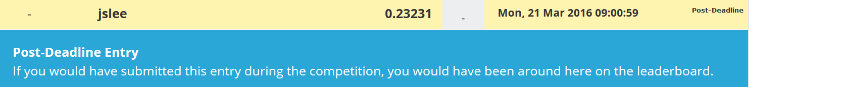
AGE_GENDER_BKTS
TRAIN2
SESSION
AIRBNB
AIRBNB
All US

Slide 43
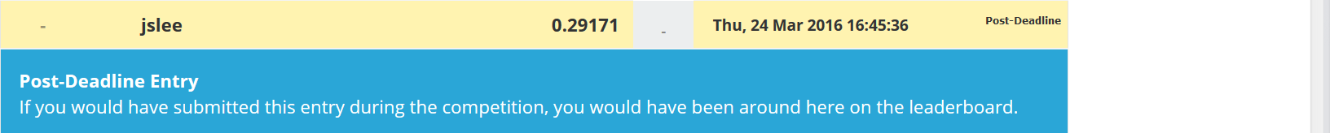
AGE_GENDER_BKTS
TRAIN2
SESSION
AIRBNB
AIRBNB
PENDING
BOOKING_REQUEST
AT_CHECKPOINT

Slide 44
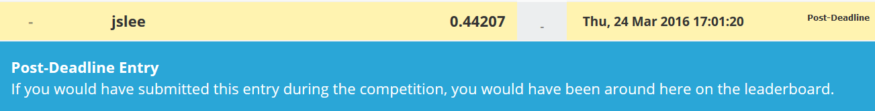
AGE_GENDER_BKTS
TRAIN2
SESSION
AIRBNB
AIRBNB
총 소비시간 기준으로 75%~100%인 집단을
예약 하지 않을 것이라 예측한 경우

Slide 45
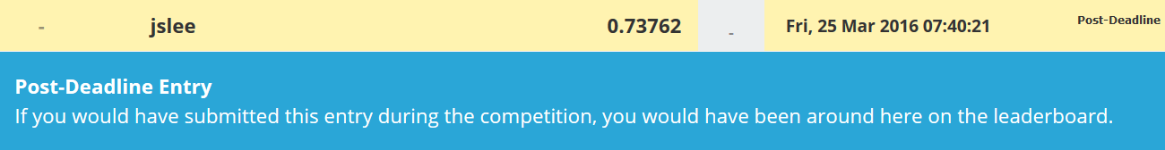
AGE_GENDER_BKTS
TRAIN2
SESSION
AIRBNB
AIRBNB
총 소비시간 기준으로 50%~100%인 집단을
예약 하지 않을 것이라 예측한 경우

Slide 46
AIRBNB
R코드

Slide 47
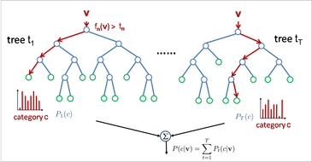
AGE_GENDER_BKTS
TRAIN2
RANDOM_FOREST
AIRBNB
AIRBNB
랜덤 포레스트는 decision tree가 가진 과적합 문제를 해결해 줄 수 있다.
예측의 시기에 각각의 나무는 예측을 하는데 사용이 되고
모든 결과는 투표로 계산이 된다.
예를들어, 당신이 3개의 나무를 가지고 있고
2개의 나무는 목적지가 US라고 하고
1개의 나무는 NDF라고 할 경우에 목적지는 US로 분류가 된다.
랜덤포레스트에는 결측값이 없어야 한다.
(평균이든 중위값이든 0이든 다른값으로 대체해야한다.)

Slide 48
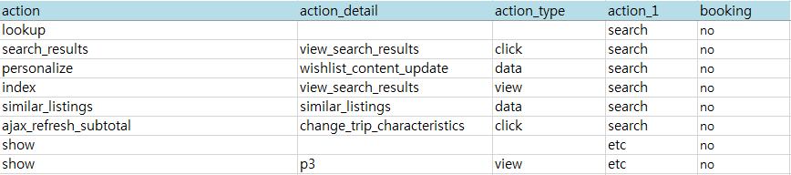
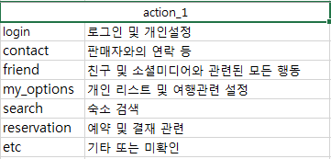
AGE_GENDER_BKTS
TRAIN2
RANDOM_FOREST
AIRBNB
AIRBNB
파생변수를 만들고 변수를 간소화

Slide 49
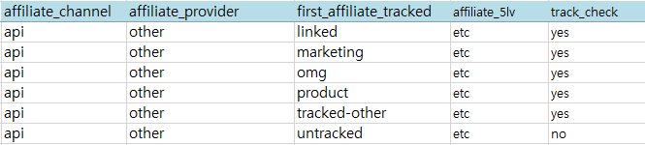
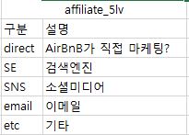

AIRBNB
파생변수를 만들고 변수를 간소화

Slide 50
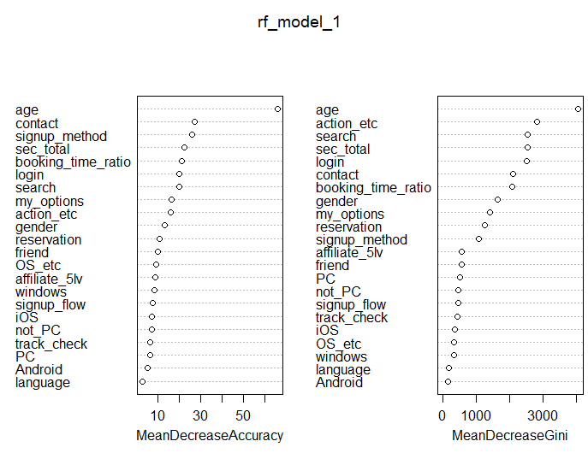
AGE_GENDER_BKTS
TRAIN2
RANDOM_FOREST
변수중요도(varImpPlot)
AIRBNB
AIRBNB

Slide 51

AGE_GENDER_BKTS
TRAIN2
RANDOM_FOREST
AIRBNB
AIRBNB
랜덤포레스트로 예측 (500개)

Slide 52
AIRBNB
R코드

Slide 53
AGE_GENDER_BKTS
TRAIN2
느낀점
AIRBNB
AIRBNB
도메인 지식의 부족(웹쪽 지식, 마케팅적 지식)
전처리 기술 부족(패키지와 코딩능력의 향상요구)
시각화 기술의 부족
데이터마이닝 기법 지식부족

Slide 54

THANK
YOU
감사합니다

Slide 55
AIRBNB
참고

Slide 56

TRAIN2
AIRBNB
영어와 LEVENSHTEIN_DISTANCE가 가장 먼
PT 사람들의 COUNTRY_DESTINATION

Slide 57
TRAIN2
AIRBNB
영어와 LEVENSHTEIN_DISTANCE가 가장 먼
PT 사람들의 COUNTRY_DESTINATION

Slide 58

TRAIN2
AIRBNB

Slide 59

TRAIN2
AIRBNB
비 영어권 사람들의 LANGUAGE

Slide 60

TRAIN2
AIRBNB

Slide 61

TRAIN2
AIRBNB
비 영어권 사람들의 COUNTRY_DESTINATION

Slide 62

TRAIN2
AIRBNB

Slide 63

TRAIN2
AIRBNB
영어권 사람들의 COUNTRY_DESTINATION

Slide 64

TRAIN2
AIRBNB
아시아 각국 사람들의 COUNTRY_DESTINATION

Slide 65

TRAIN2
AIRBNB
유럽권 사람들의 COUNTRY_DESTINATION
유럽권 = train2$language %in% c(“ca”, “cs”, “da”, “de”, “el”, “es”, “fi, “fr”, “hr”, “hu”, “is”, “it”, “nl”, “no”, “pl”, “pt”, “ru”, “sv”)

Slide 66

TRAIN2
AIRBNB
아시아권 사람들의 COUNTRY_DESTINATION
아시아권 = train2$language %in% c(“th”, “zh”, “ja”, “ko”, “tr”, “id”)

Slide 67


COLUMN 정리
COUNTRIES
AIRBNB
COUNTRIES$DESTINATION_LANGUAGE

Slide 68

AGE_GENDER_BKTS
AGE_GENDER_BKTS
AIRBNB
AU

Slide 69

AGE_GENDER_BKTS
AGE_GENDER_BKTS
AIRBNB
CA

Slide 70

AGE_GENDER_BKTS
AGE_GENDER_BKTS
AIRBNB
DE

Slide 71

AGE_GENDER_BKTS
AGE_GENDER_BKTS
AIRBNB
ES

Slide 72

AGE_GENDER_BKTS
AGE_GENDER_BKTS
AIRBNB
FR

Slide 73

AGE_GENDER_BKTS
AGE_GENDER_BKTS
AIRBNB
GB

Slide 74

AGE_GENDER_BKTS
AGE_GENDER_BKTS
AIRBNB
IT

Slide 75

AGE_GENDER_BKTS
AGE_GENDER_BKTS
AIRBNB
NL

Slide 76

AGE_GENDER_BKTS
AGE_GENDER_BKTS
AIRBNB
PT

Slide 77

AGE_GENDER_BKTS
AGE_GENDER_BKTS
AIRBNB
US

Slide 78

AGE_GENDER_BKTS
AGE_GENDER_BKTS
나이, 인구통계시각화
AIRBNB

Slide 79

AGE_GENDER_BKTS
AGE_GENDER_BKTS
나이, 인구통계시각화(US제외)
AIRBNB

